Slide 1






Chào mừng các em đến với
Tiết học tăng cường Toán
Notes:
Bài giảng thiết kế bởi: Hương Thảo - tranthao121004@gmail.com

Slide 2
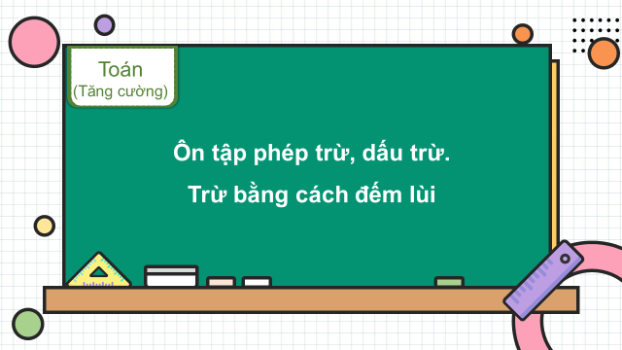

Luyện tập, thực hành

Slide 3
Khởi động

Slide 4



Trò chơi
Rung chuông vàng

Slide 5


Đã hết 10 giây
10 giây bắt đầu
Câu 1
6
-
3
=
3
04
07
02
03
06
05
08
01
09
10

Slide 6

Đã hết 10 giây
10 giây bắt đầu
Câu 2
5
-
1
=
4
04
07
02
03
06
05
08
01
09
10

Slide 7

Đã hết 10 giây
10 giây bắt đầu
Câu 3
8
-
5
=
3
04
07
02
03
06
05
08
01
09
10

Slide 8

Đã hết 10 giây
10 giây bắt đầu
Câu 4
7
-
4
=
3
04
07
02
03
06
05
08
01
09
10

Slide 9
1
Số?
6 – 3 = 3
5 – 1 = 4
8 – 5 = 3
7 – 4 = 3

Slide 10
Luyện tập, thực hành

Slide 11
2
Trừ bằng cách đếm lùi
Mẫu: 6 – 2 = 6 – 2 = 4
6 – 3 =
5 – 1 =
8 – 5 =
7 – 4 =
6 – 3 =
5 – 1 =
8 – 5 =
7 – 4 =
6 – 3 =
5 – 1 =
8 – 5 =
7 – 4 =
6 – 3 =
5 – 1 =
8 – 5 =
7 – 4 =

Slide 12
2
Trừ bằng cách đếm lùi
Mẫu: 6 – 2 = 6 – 2 = 4
6 – 3 =
5 – 1 =
8 – 5 =
7 – 4 =
6 – 3 =
5 – 1 =
8 – 5 =
7 – 4 =

Slide 13
2
Trừ bằng cách đếm lùi
6 – 3 =
5 – 1 =
8 – 5 =
7 – 4 =
6 – 3 =
5 – 1 =
8 – 5 =
7 – 4 =

Slide 14
3
Nối phép tính với kết quả đúng
7 - 2
4 - 0
2 - 1
1
5
6 - 5
4
6 - 4
3
2
10 - 5
4 - 2
6 - 3

Slide 15
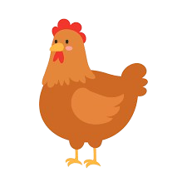

4
Trừ bằng cách đếm lùi
Còn lại con gà.
Còn lại hộp quà.

Slide 16
4
Trừ bằng cách đếm lùi
5
-
2
=
3
3
Còn lại con gà.
5
-
3
=
2
3
Còn lại hộp quà.

Slide 17

CỦNG CỐ KIẾN THỨC

